Slide 1
Instalação Node js
Preparação do ambiente BackEnd

Slide 2
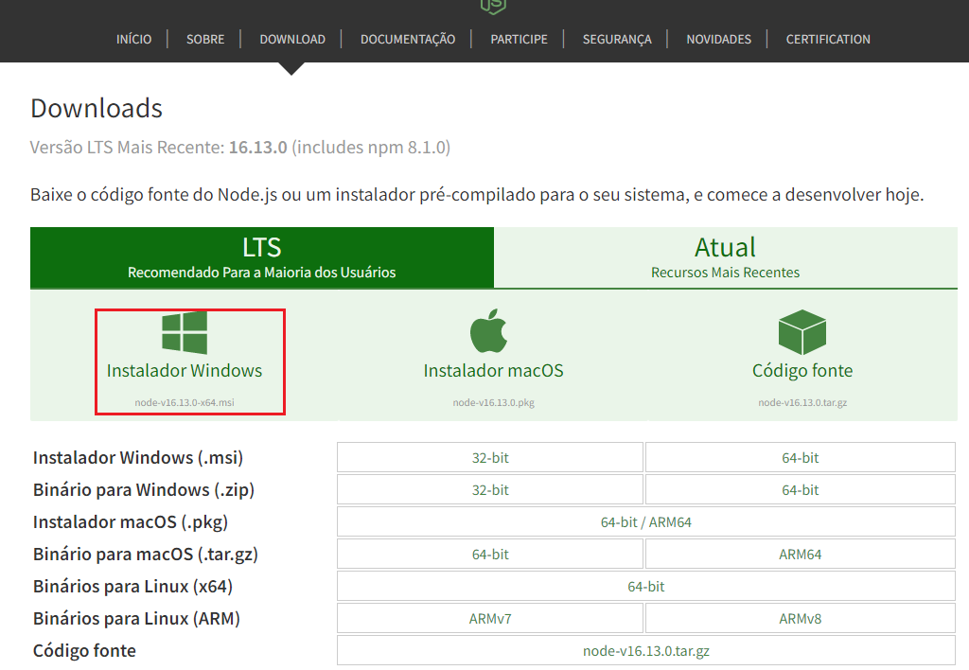
Instalação Node js e npm
https://nodejs.org/pt-br/download/

Slide 3
Preparação do Ambiente
Criar uma pasta para o projeto
Abrir a pasca com o VSCode.
Abrir um terminal (cmd), comandos:
npm init <Enter até test:> preencher com “nodemon index.js”
Instalar as dependências do projeto
npm install cors //Configuração de acesso como API aberta ou fechada
npm install espress //
npm install nodemon //Atualizar automaticamente o projeto
npm install mysql

Slide 4
Executar o arquivo principal
npm run test

